Slide 1

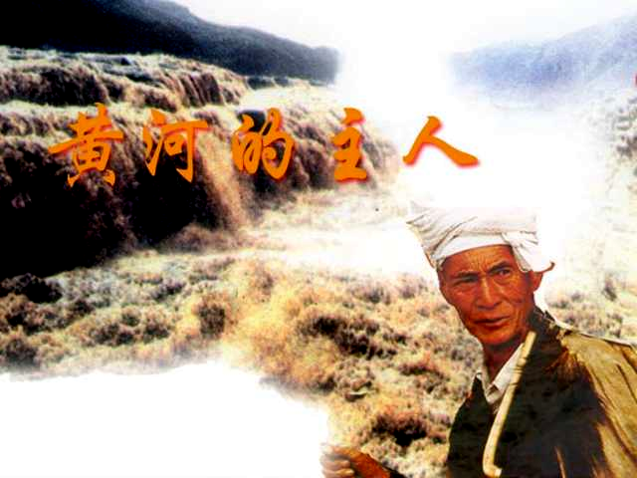
艄公

Slide 2
中心句
他凭着勇敢和智慧，镇静和机敏，战胜了惊涛骇浪，在滚滚的黄河上如履平地，成为黄河的主人。
？
乘客、我、黄河、筏子
艄公

Slide 3
gǔn
黄河滚滚 浊浪排空 惊涛骇浪
体积 整个儿 吞没
凭着 竹篙 如履平地
zhuó
hài
jī
zhěng
tūn
píng
gāo
lǚ
黄
筏
艄

Slide 4
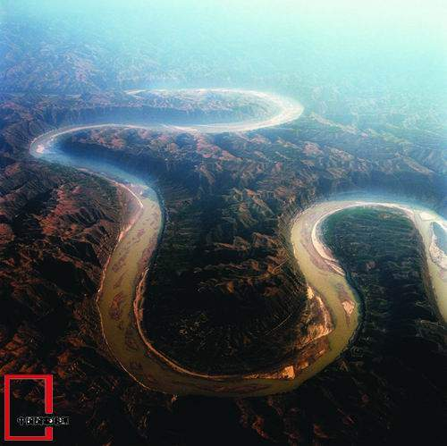
黄河

Slide 5
黄河之水天上来，
奔流到海不复回 。----李白《将进酒》
黄河远上白云间，
一片孤城万仞山。 ----王之涣《凉州词》
白日依山尽,
黄河入海流。 ----王之涣《登鹳雀楼》
九曲黄河万里沙，
浪淘风簸自天涯 。----刘禹锡《浪淘沙》

Slide 6
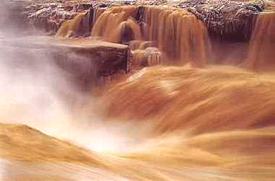
黄河滚滚。那万马奔腾、浊浪排空的气势，令人胆战心惊。

Slide 7
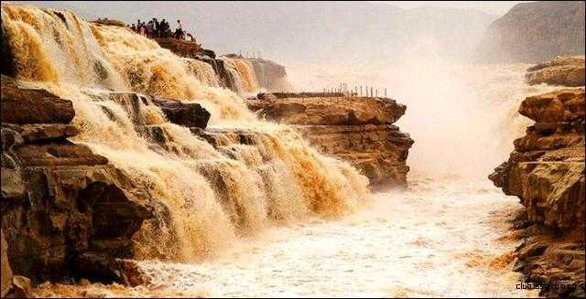

Slide 8
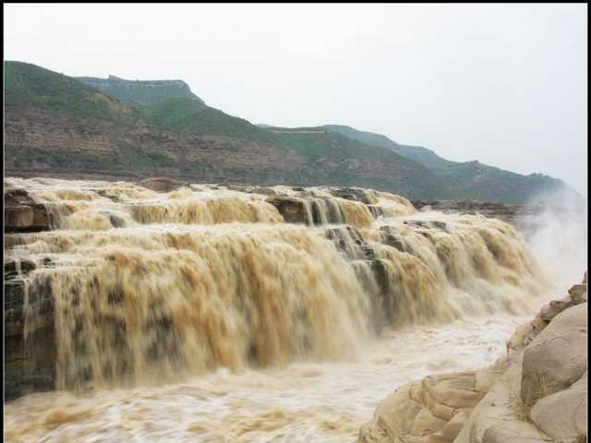

Slide 9
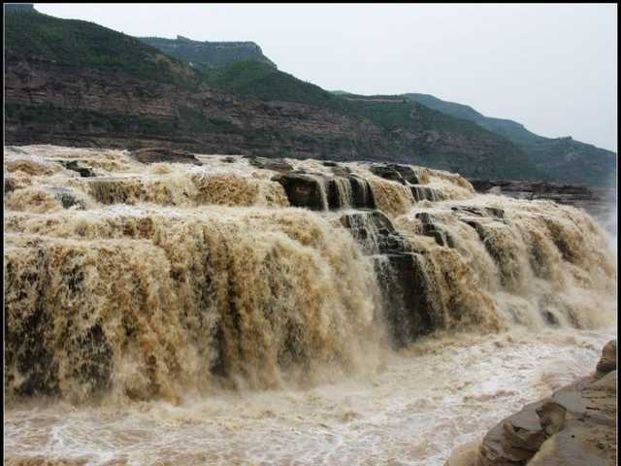

Slide 10
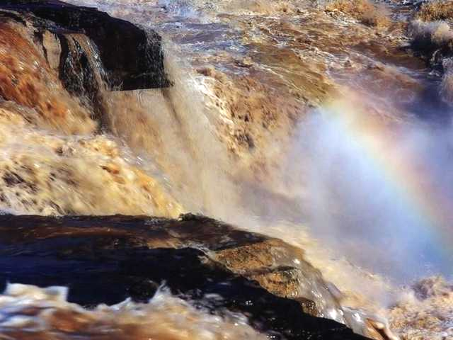

Slide 11
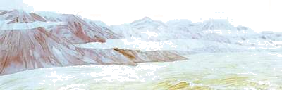
这就是孕育了中华民族五千年灿烂文明的母亲河，这就是九曲回肠、奔流不息的黄河！此时此刻，我们就伫立在黄河岸边，听着黄河的咆哮，我们心潮起伏，感情激荡……
请同学们有感情地齐读课文第一段。

Slide 12
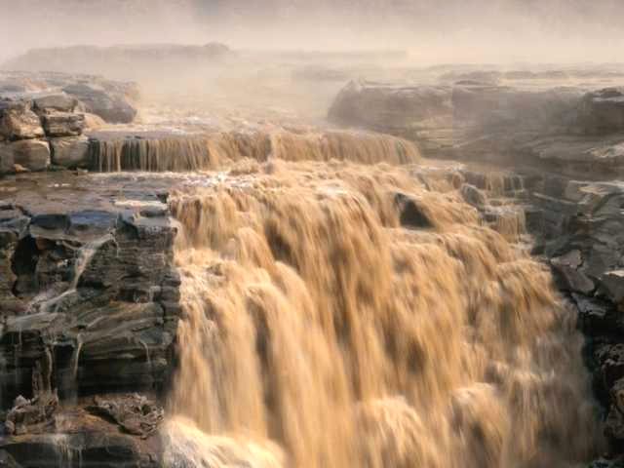
作者看到这样的黄河，感觉如何？
胆战心惊

Slide 13
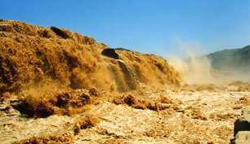
黄河滚滚。那万马奔腾、浊浪排空的气势，令人胆战心惊。

Slide 14
在黄河滚滚的浪涛中，在黄河的惊涛骇浪之上，突然远处漂来了一张羊皮筏子，你的感受如何？而作者的心情又怎样呢？
作者不禁提心吊胆。
提心吊胆：形容十分担心或害怕。

Slide 15
像突然感受到一股强磁力似的，我的眼光被河心一个什么东西吸引住了。那是什么，正在汹涌的激浪里鼓浪前进？从岸边远远望去，那么小，那么轻，浮在水面上，好像只要一个小小的浪头，就能整个儿吞没。
像突然感受到一股强磁力似的，我的眼光被河心一个什么东西吸引住了。那是什么，正在汹涌的激浪里鼓浪前进？从岸边远远望去，那么小，那么轻，浮在水面上，好像只要一个小小的浪头，就能整个儿吞没。

Slide 16
第一次看到这东西，作者是什么感觉？
再定睛一瞧，啊，那上面还有人哩！不只一个，还有一个……一、二、三、四、五、六，一共六个人!这六个人，就如在湍急的黄河上贴着水面漂流。
再定睛一瞧，啊，那上面还有人哩！不只一个，还有一个……一、二、三、四、五、六，一共六个人!这六个人，就如在湍急的黄河上贴着水面漂流。
这就是黄河上的羊皮筏子！
羊皮筏子俗称“排子”，是一种古老的水运工具。它由十几个气鼓鼓的山羊皮组成。小皮筏系用10多个羊皮袋扎成，适于短途运输，主要用于由郊区往市区送运瓜果蔬菜，渡送两岸行人等。

Slide 17
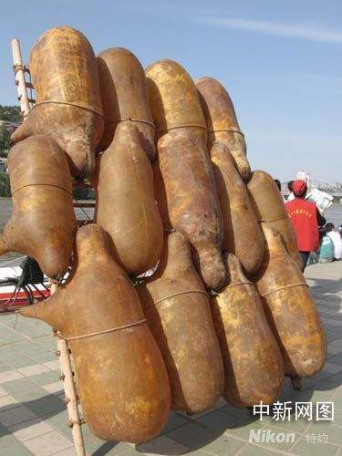
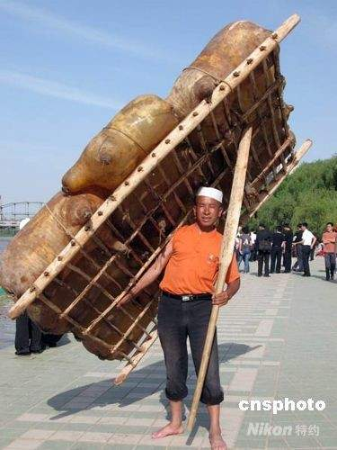
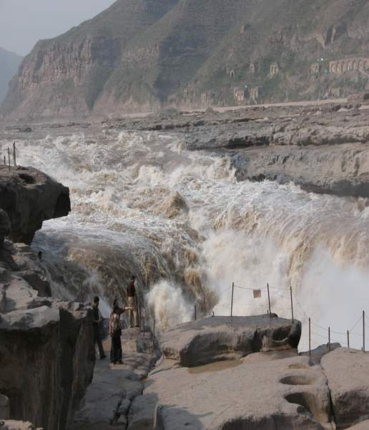
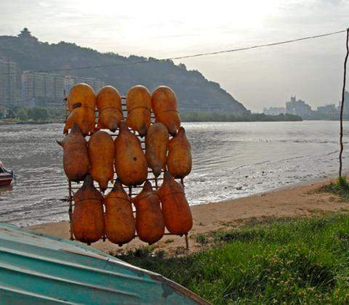
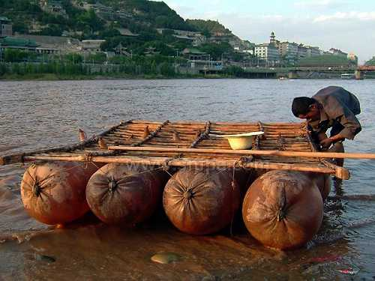
从岸边远远望去，那么小，那么轻，浮在水面上，好像只要一个小小的浪头，就能整个儿吞没。

Slide 18
羊皮筏子只有十只到十二只羊那么大的体积，却坐了六个人，还摆着两只装得满满的麻袋，这是多么惊险呀！但艄公又是怎样的表现呢？
他很沉着，专心致志地撑着篙，小心地注视着水势，大胆地破浪前行。

Slide 19

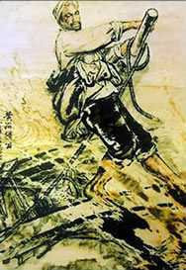
我不禁提心吊胆，而那位艄公却很沉着。他
撑着篙， 注视着水势，
破浪前行。
专心致志地
小心地
大胆地
胆大心细

Slide 20
也只有十只到十二只羊那么大的体积
体积：物体所占空间的大小

Slide 21
如果当时你也坐在筏子上，你会有什么感受呢？文中的乘客又是如何呢？请在文中画出相关的句子。
皮筏上的乘客谈笑风生，他们向岸上指指点点，那从容的神情，就如同坐在公共汽车上浏览窗外的景色。
说说带点词语的意思。

Slide 22
看来，在黄河上坐羊皮筏子还是很惊险的，乘客重要的是小心和大胆，而艄公又是怎么做的呢？
他凭着勇敢和智慧，镇静和机敏，战胜了惊涛骇浪，在滚滚的黄河上如履平地，成为黄河的主人。

Slide 23

说一说
通过这一节课的学习，我们感受到了黄河波涛汹涌，浊浪排空的气势，领略了黄河主人勇敢镇定的风采，此时，你想说些什么呢？

Slide 24
课文总结
艄公的祖祖辈辈都生活在黄河边，是黄河炼就了他的勇敢和智慧、镇静和机敏，因此课文在歌颂艄公，其实也在歌颂黄河，歌颂我们的中华民族。课文中艄公成了黄河的主人，同学们在这堂课上也成了课堂的主人，学习的主人。

Slide 25

课堂小练笔
完成句子练习。
1.那万马奔腾、浊浪排空的气势，令人胆战心惊。（缩句）
2.羊皮筏子上的艄公，更值得敬仰和赞颂。（改反问句）

